Slide 1
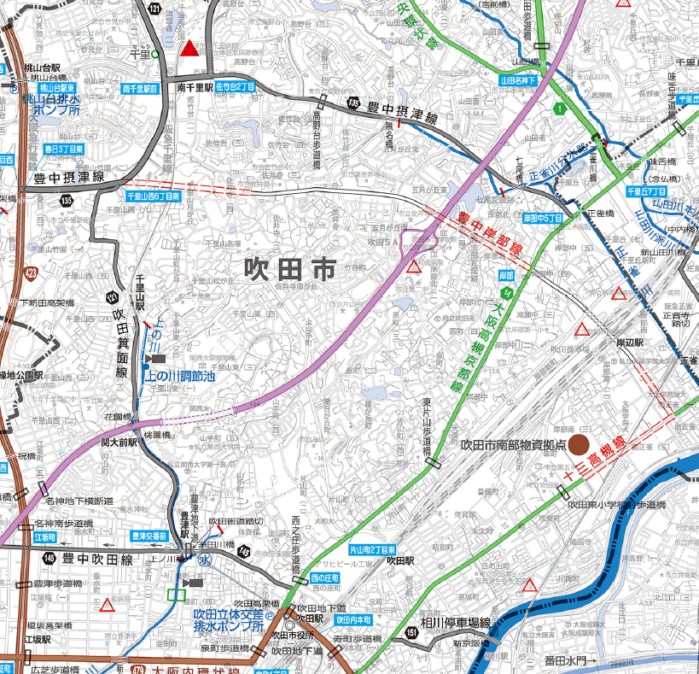

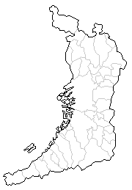
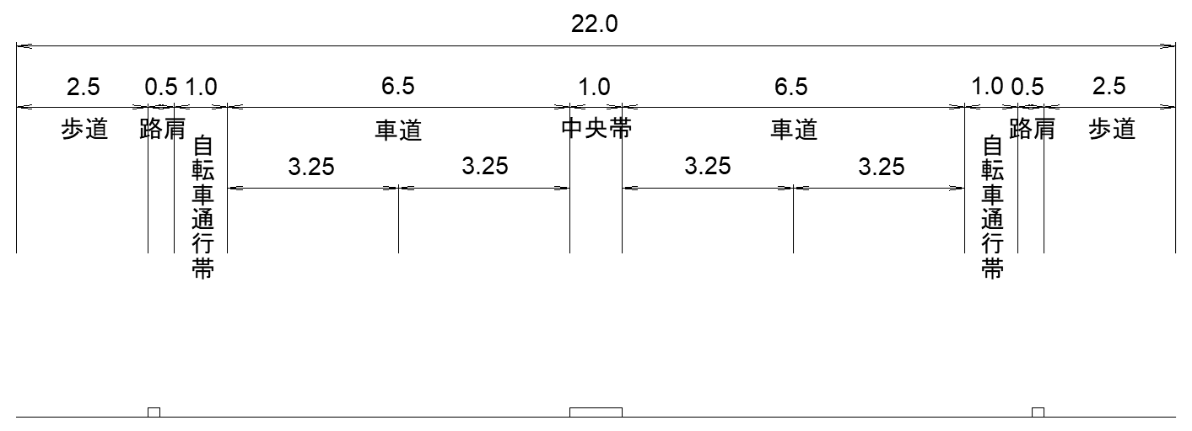
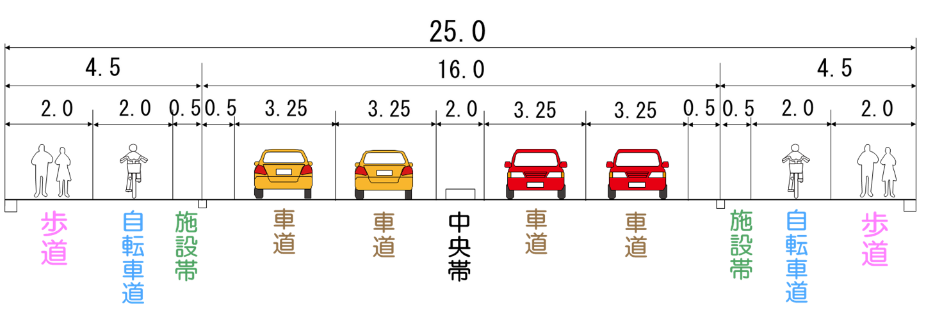
都市計画道路 豊中岸部線 岸部北工区
事業概要
位置図
【事業目的・整備効果】
○本路線は、国道423号（新御堂筋）及び府道大阪高槻京都線、都市計画道
路十三高槻線を結ぶ北摂地域の重要な幹線道路です。
○本事業は、現在事業中の都市計画道路豊中岸部線（岸部南工区）と併せて
未整備区間を整備することにより、慢性的な北摂地域の交通渋滞を解消することが
目的です。
○また、広域緊急交通路に指定されている国道423号（新御堂筋）及び府道大
阪高槻京都線、指定予定である都市計画道路十三高槻線を接続することにより、
広域的な道路ネットワークの形成及び防災機能の強化を図ります。
【事業箇所】
吹田市五月が丘東～岸部北３丁目
【設計概要】
延長：0.9km 幅員：22.0m～34.0m（4車線）
423
岸部北工区
事業中区間
L=0.9km
新御堂筋
岸部中工区
供用済みL=0.86km
（別事業）
名神高速道路
北大阪健康医療都市
（健都）
JR東海道本線
岸辺駅
岸部南工区
事業中区間L=0.5km
（別事業）
標準横断図
事業箇所
大阪高槻京都線
阪急京都線
［単位：m］
（都）十三高槻線
その他
【取組状況など】
☞こちらをご覧ください（茨木土木事務所ホームページ）
【問い合わせ先】
都市整備部 道路室 道路整備課 建設グループ (06－6944－9276)

